Slide 1
Semantisatieverhaal B:
Gisteravond had ik zin in een avondje Netflixen. Effe iets leuks kijken voor ik ging slapen. Maar door een gebrek of een tekort aan leuke series op Netflix, heb ik een documentaire over een gigantische storm in Amerika gezien. Het begon met dat op het journaal de storm aangekondigd werd. Er werd verteld dat er storm aankwam. “Zoek een veilige plek; de storm is van grote omvang of grootte!” Het epicentrum - het middelpunt - lag boven een dorpje aan de kust. De storm teisterde, veroorzaakte veel last bij huizen en straten. Mensen probeerden zich te verenigen, kwamen samen om elkaar te helpen een veilige plek te vinden. Veel gezinnen raakten ontheemd, ze werden verdreven van huis en omgeving, en moesten naar de noodopvang. Maar niet iedereen luisterde naar het advies. Een groep mensen vormde de oppositie, de tegenpartij, en weigerde te vluchten. Er ontstond een grote chaos. En er overleden ook veel mensen. Er werden vier dagen van rouw afgekondigd, officieel bekendgemaakt. Ondertussen zorgde het Rode Kruis voor humanitaire of menselijke hulp aan alle slachtoffers.
Mijn avondje lekker chill Netflixen werd dus helemaal anders. Pfoeh, wat een indrukwekkende documentaire was dat!
B
Notes:
Woordenoverzicht
de omvang: de grootte
het epicentrum: het middelpunt (van een aardbeving)
afkondigen: officieel bekendmaken
zich verenigen: samengaan, iets samen doen
de oppositie: de tegenpartij, het verzet
het gebrek: het tekort, iets wat er niet of te weinig is
ontheemd: verdreven van huis en omgeving
humanitair: menselijk, wat te maken heeft met mensen en menselijkheid
aankondigen: vertellen dat iets gaat gebeuren
teisteren: veel last veroorzaken

Slide 2
Gerarda Das
Antoinette Duijf
Marjan ter Harmsel
Mandy Routledge
Francis Vrielink
Week 14 – 1 april 2025
Niveau B

Slide 3
het gebrek

Slide 4
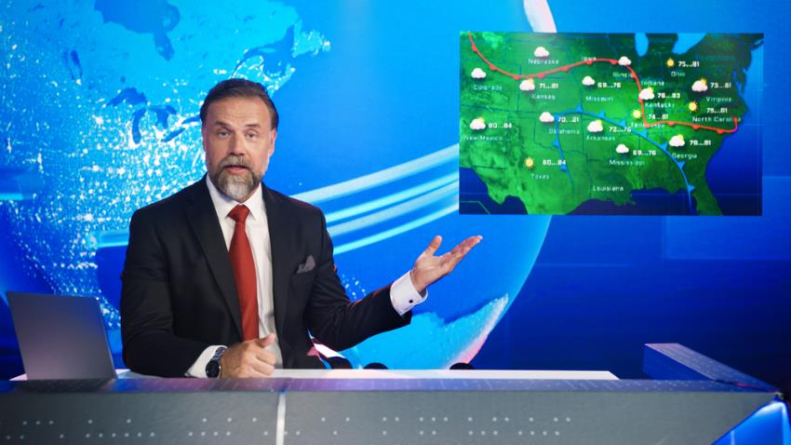
aankondigen

Slide 5
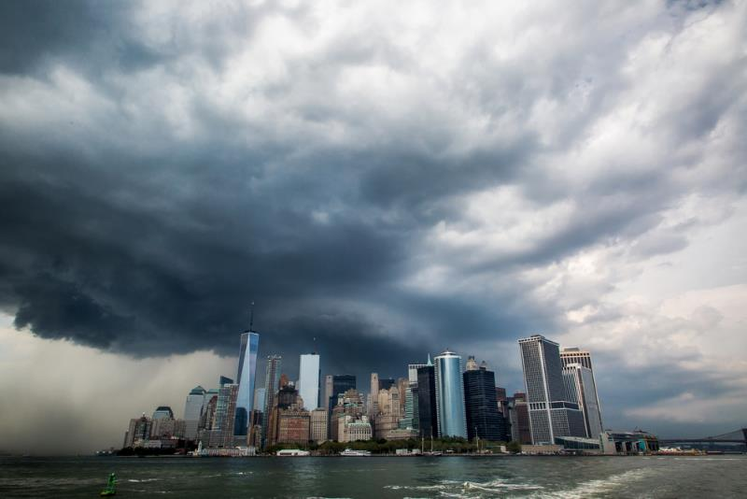
de omvang

Slide 6
het epicentrum

Slide 7
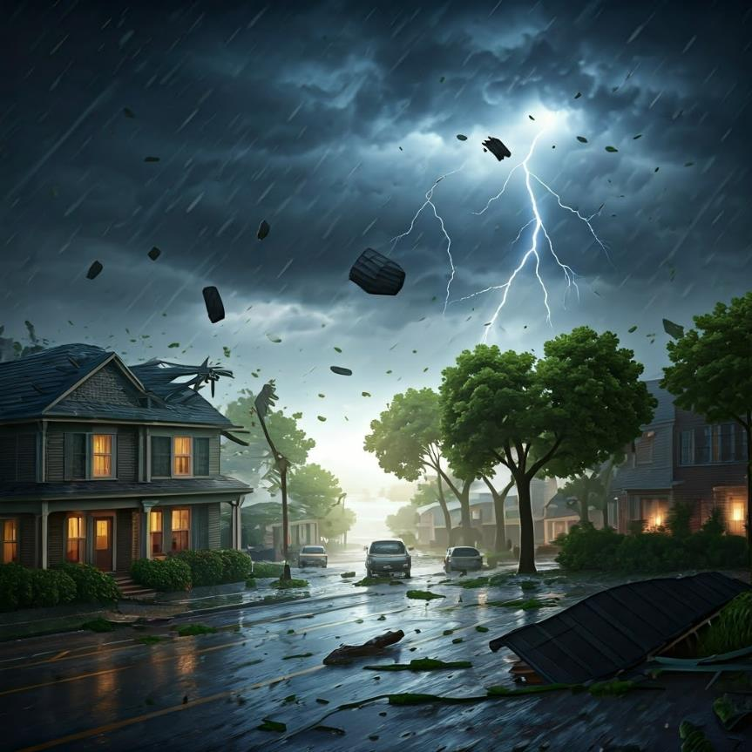
teisteren

Slide 8
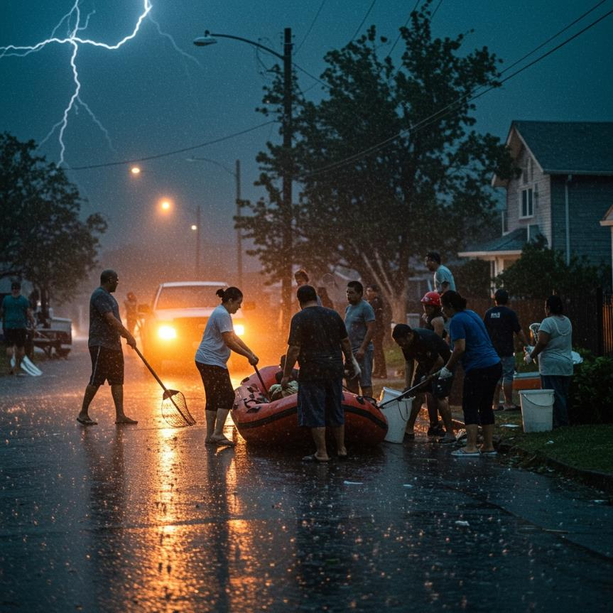
zich verenigen

Slide 9
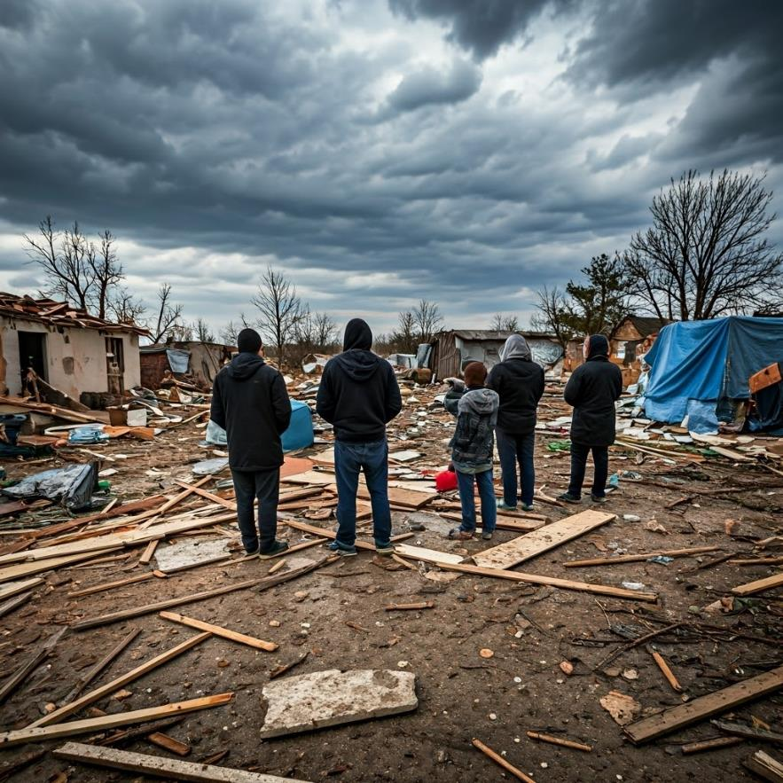
ontheemd

Slide 10
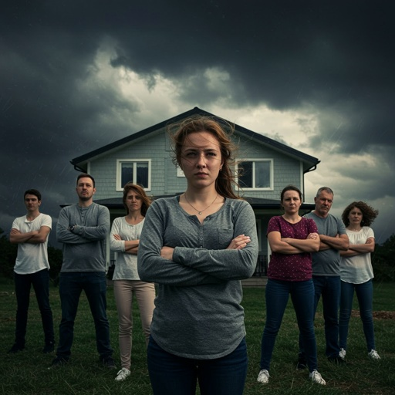
de oppositie

Slide 11
afkondigen
Ik kondig vier dagen van rouw af.

Slide 12
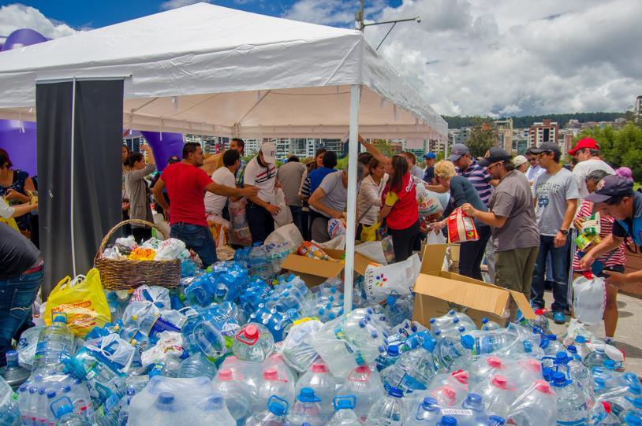
humanitair

Slide 13
Op de woordmuur:

Slide 14
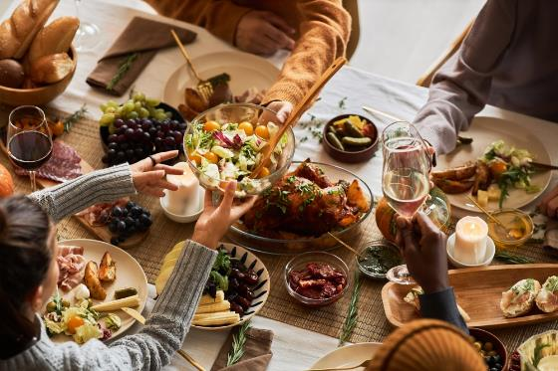
het gebrek
de overvloed
= het tekort, iets wat er niet of te weinig is
Er was een gebrek aan leuke series op Netflix.
= de zeer grote hoeveelheid
Er was een overvloed aan eten.

Slide 15
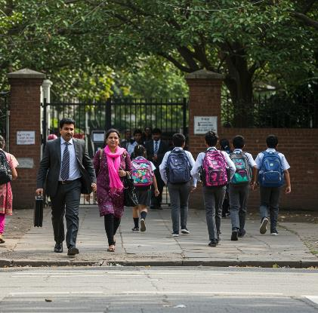
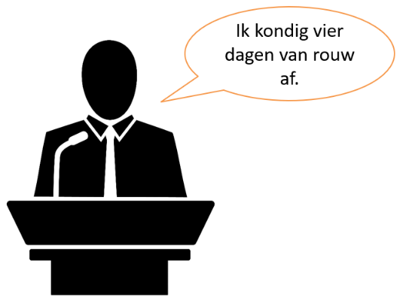
afkondigen
beëindigen
= officieel bekendmaken
Er werden vier dagen van rouw afgekondigd.
= er een einde aan maken
De vier dagen van rouw zijn beëindigd. Het gewone leven begint weer.

Slide 16
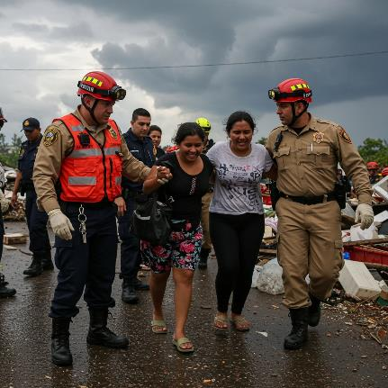
de voorstanders
de oppositie
= de mensen die ergens vóór zijn
De voorstanders lieten zich helpen door de hulpverleners.
= de tegenpartij, het verzet
Een groep mensen vormde de oppositie en weigerde te vluchten.

Slide 17
ontheemd
beschermd
= verdreven van huis en omgeving
Gezinnen raakten ontheemd en moesten naar de noodopvang.
= veilig thuis
Dit gezin leeft beschermd in een gezellig huis.

Slide 18
zich verenigen
uiteengaan
= samengaan, iets samen doen
Mensen verenigen zich om elkaar te helpen.
= niet langer samen blijven
De groep gaat uiteen. Ieder gaat zijn eigen weg.

Slide 19
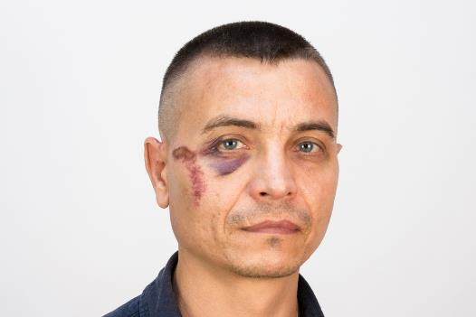
teisteren
= veel last veroorzaken
door natuurgeweld
door menselijk geweld

Slide 20
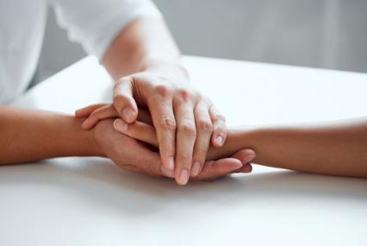
humanitair
= menselijk, wat te maken heeft met mensen en menselijkheid
de hulp
het gedrag
de opvang

Slide 21
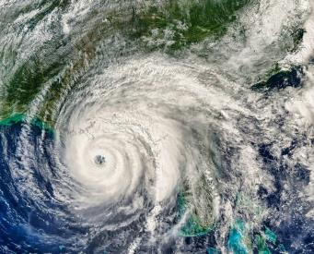
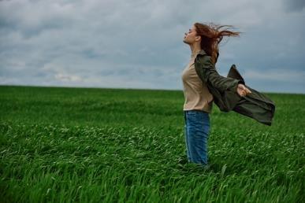
de omvang
= de grootte
De storm was van grote omvang.
gigantisch
groot
beperkt

Slide 22
“Er komt een grote storm aan”
aankondigen
= vertellen dat iets gaat gebeuren
“Ik ga verhuizen”
“Ik heb een nieuwe baan”

Slide 23
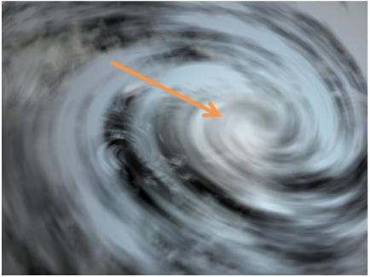
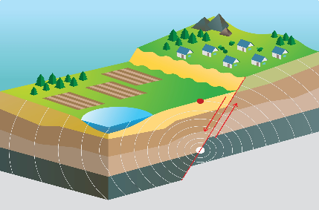
het oog (van de storm)
het epicentrum
= het middelpunt (van een aardbeving)
de trilling
het midden

